Slide 1
人教版小学数学二年级上册
第二单元 100以内的加法和减法
2.1.1 两位数加两位数（不进位）笔算
MENTAL HEALTH COUNSELING PPT
讲解人：PPT818 时间：20XX

Slide 2
课前导入
82+16=
98
17+62=
79
46+12=
58
8 2
1 7
4 6
+ 1 6
+ 6 2
+ 1 2
9
8
7
9
5
8
举手发言:如何计算?

Slide 3
课前导入
笔算两位数加两位数（不进位）加法的方法是什么：
个位与个位对齐，十位与十位对齐，从个位加起，个位上相加的结果写在个位上，十位上相加的结果写在十位上。

Slide 4
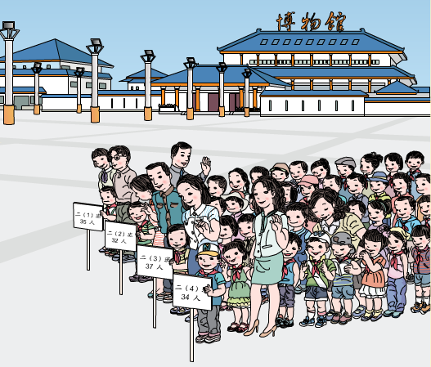
课前导入
同学们来参观博物馆啦！
每个班由2名老师带队。
举手发言：你能提出什么数学问题？

Slide 5
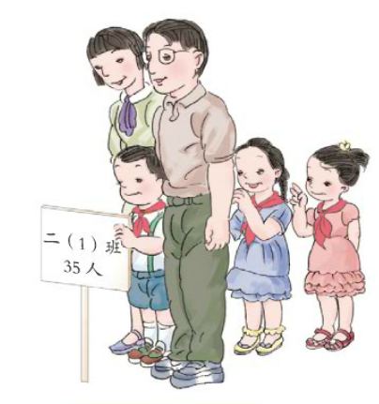
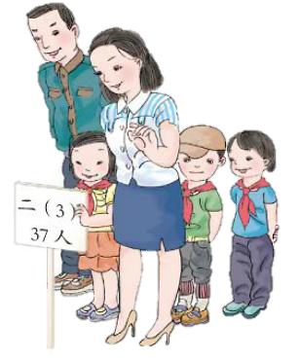
新知探究
二（1）班和二（3）班一共有多少名学生？
想一想：
该怎样列式？
35+37=？

Slide 6
新知探究
二（1）班和二（3）班一共有多少名学生？
小组讨论：怎样计算？
35+37=？

Slide 7
摆小棒计算
35+37=
72
如何计算呢？
一共是7捆零2根小棒。

Slide 8
笔算
35+37=
72
（1）先把两个数个位上的数相加，
（2）再把两个数十位上的数相加，
（3）再把个位相加的和与十位相加的和相加。
72
5+7=12
35+37=
5 + 7
30+30=60
60+12=72
12
60

Slide 9
竖式计算
35+37=
72
十
个
十
个
3 5
3 5
个位相加等于12，比10大，怎么办？
+ 3 7
+ 3 7
1
1
2
7
2
个位上5加7得12，向十位进1，个位上写2。
十位上3加3得6，再加进上来的1得7，十位上写7。

Slide 10
竖式计算
二（1）班和二（3）班一共有多少名学生？
35 + 37 =
72
（人）
答：一共有72名学生。
计算结果是多少？

Slide 11
课堂训练
列竖式计算。
56+37=
61
46+24=
70
29+5=
34
4 6
2 9
2 4
（ ）
+ 3 7
+ 2 4
5
1
1
+ （ ）
1
6
1
7
0
（ ）
（ ）
3
4
（ ）

Slide 12
课堂训练
摆一摆，算一算。
4 7
4 4
（ ）
（ ）
4 6
3 7
+ （ ）
+ （ ）
1
1
9
3
8
1
（ ）
（ ）

Slide 13
课堂训练
在 里填上适当的数。
6
3
7
1
+ 9
2
8
+ 7
1
1
9
2
9
5

Slide 14
课堂训练
找出下面各题错误的原因，把序号填在（ ）里。
3 4
2 3
2 7
②
①
③
+ 5
+ 1 8
（ ）
+ 4 3
（ ）
（ ）
8 4
3 1
7
①个位相加满十后没有向前一位进1。
②相同数位没有对齐。
③个位相加得十，进1后个位没有写0占位。

Slide 15
课堂训练
列竖式计算。
37+58=
95
68+15=
83
59+27=
86
3 7
6 8
5 9
+ 5 8
+ 1 5
+ 2 7
1
1
1
9
5
8
3
8
6

Slide 16
课堂训练
28+34=
62
35+28=
63
57+17=
74
2 8
3 5
5 7
+ 3 4
+ 2 8
+ 1 7
1
1
1
6
2
6
3
7
4

Slide 17
课堂训练
这学期他们一共得了多少个大红花？
我这学期得了26个大红花。
我得了28个。
26+28=54(个)
答：他们一共得了54个大红花。

Slide 18
小结
这节课你们都学会了哪些知识？
两位数加两位数（不进位）笔算
十
个
3 5
+ 3 7
1
两位数加两位数的不进位加法：
（1）摆小棒计算；
（2）笔算；
（3）竖式计算：相同数位对齐，从个位加起，个位满十，要向十位进一。计算时，十位相加不要忘记加上个位进上的1。
7
2

Slide 19
人教版小学数学二年级上册
第二单元 100以内的加法和减法
感谢你的聆听
MENTAL HEALTH COUNSELING PPT
讲解人：PPT818 时间：20XX

